Slide 1
Propuesta de Merchandising
Presupuesto detallado para su campaña

Slide 2
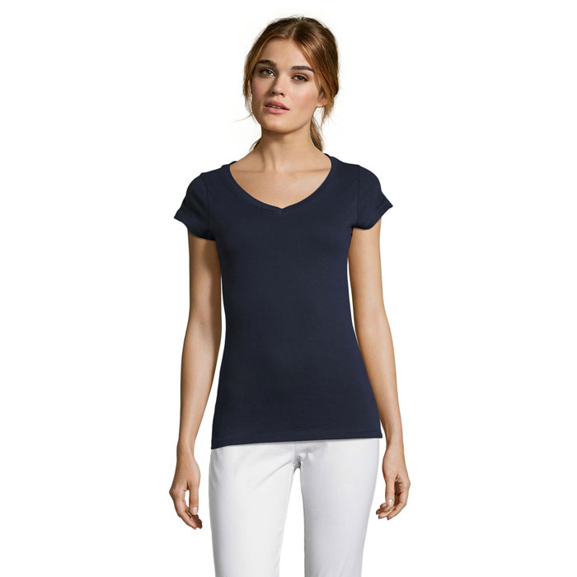
Camisetas Regent Hombre (S11388)
150 uds - 1 Color / 2 Posiciones (Pecho y Espalda): 6.44€ / ud
150 uds - 2 Colores / 2 Posiciones (Pecho y Espalda): 9.56€ / ud
* Precios orientativos sin IVA

Slide 3
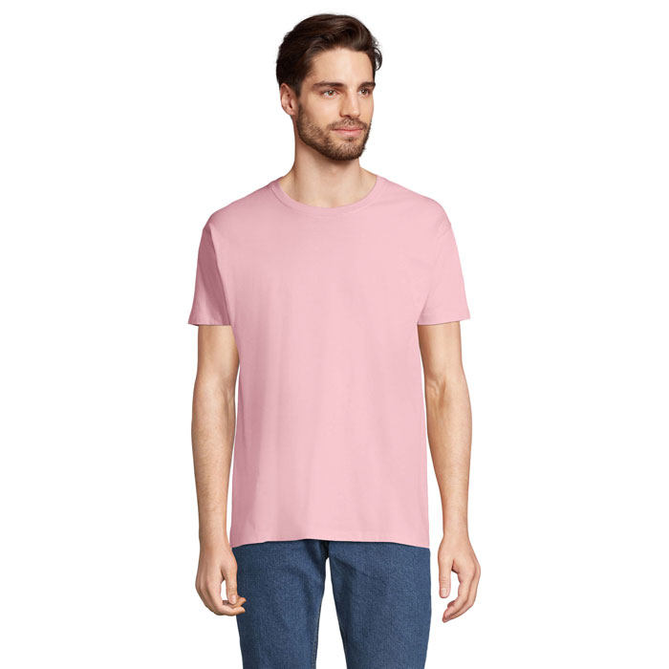
Camisetas Imperial (S11500)
150 uds - 1 Color / 2 Posiciones (Pecho y Espalda): 6.47€ / ud
150 uds - 2 Colores / 2 Posiciones (Pecho y Espalda): 9.59€ / ud
* Precios orientativos sin IVA

Slide 4
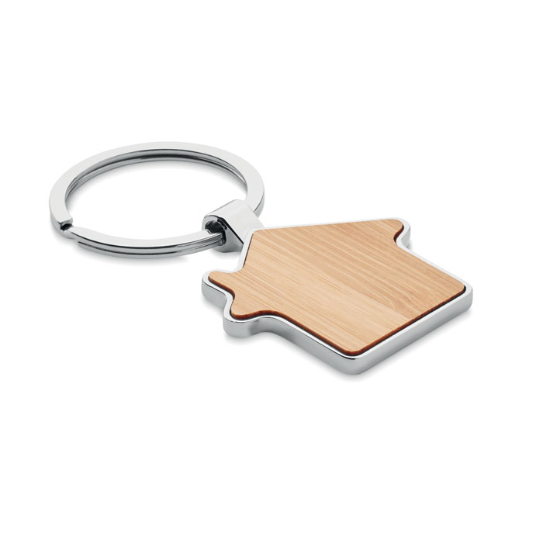
Llaveros Burnie (MO9949)
150 uds - 1 Color / 1 Posición: 2.30€ / ud
150 uds - 2 Colores / 1 Posición: 3.44€ / ud
* Precios orientativos sin IVA

Slide 5
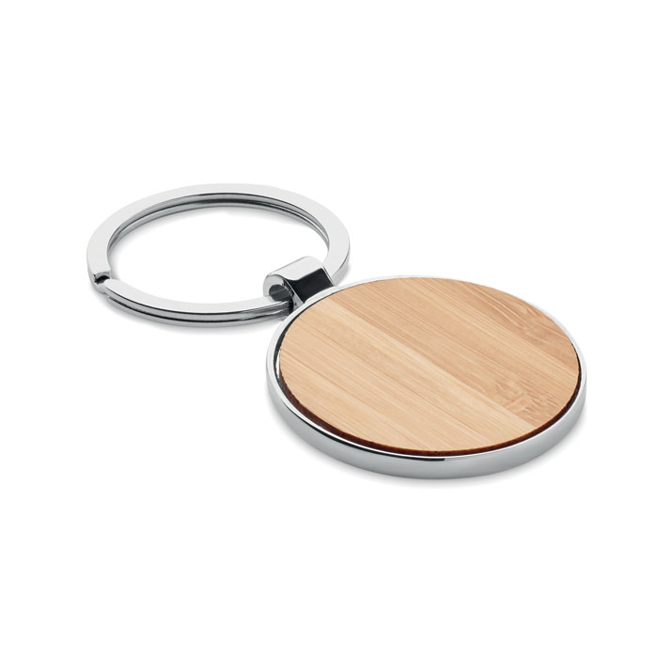
Llaveros Ballarat (MO9948)
150 uds - 1 Color / 1 Posición: 2.30€ / ud
150 uds - 2 Colores / 1 Posición: 3.44€ / ud
* Precios orientativos sin IVA

Slide 6
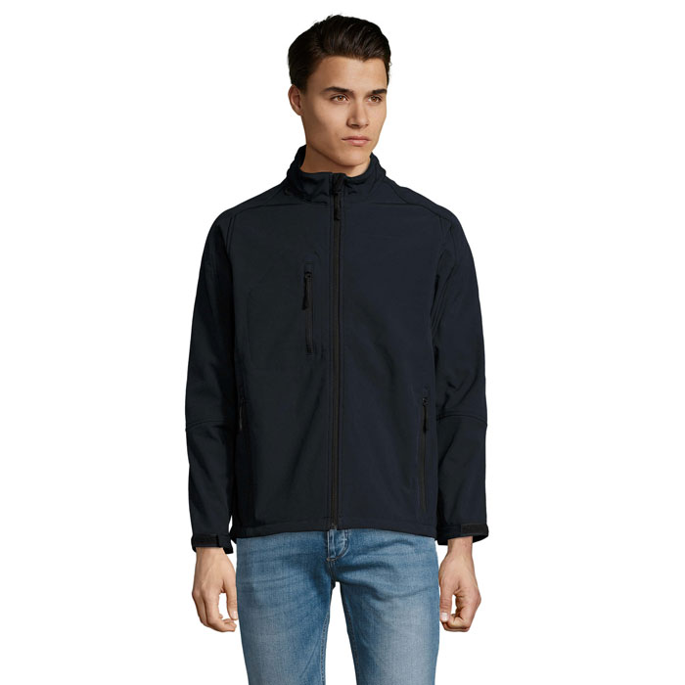
Chaquetas Relax (S46600)
50 uds - 1 Color / 2 Posiciones (Pecho y Espalda): 39.12€ / ud
50 uds - 2 Colores / 2 Posiciones (Pecho y Espalda): 47.92€ / ud
* Precios orientativos sin IVA

Slide 7
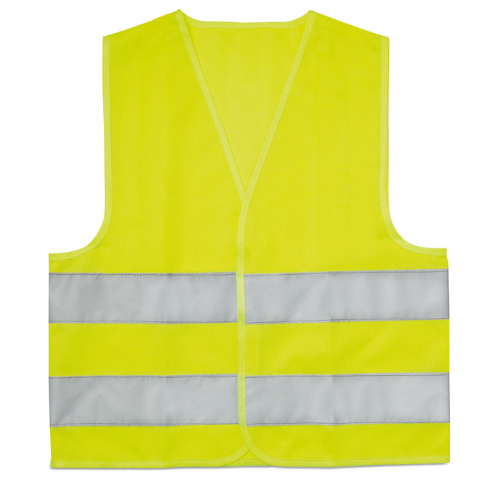
Chalecos Mini Visible (MO7602)
100 uds - 3 Posiciones (1 Pecho, 2 Espalda): 7.50€ / ud
* Precios orientativos sin IVA

